Slide 1
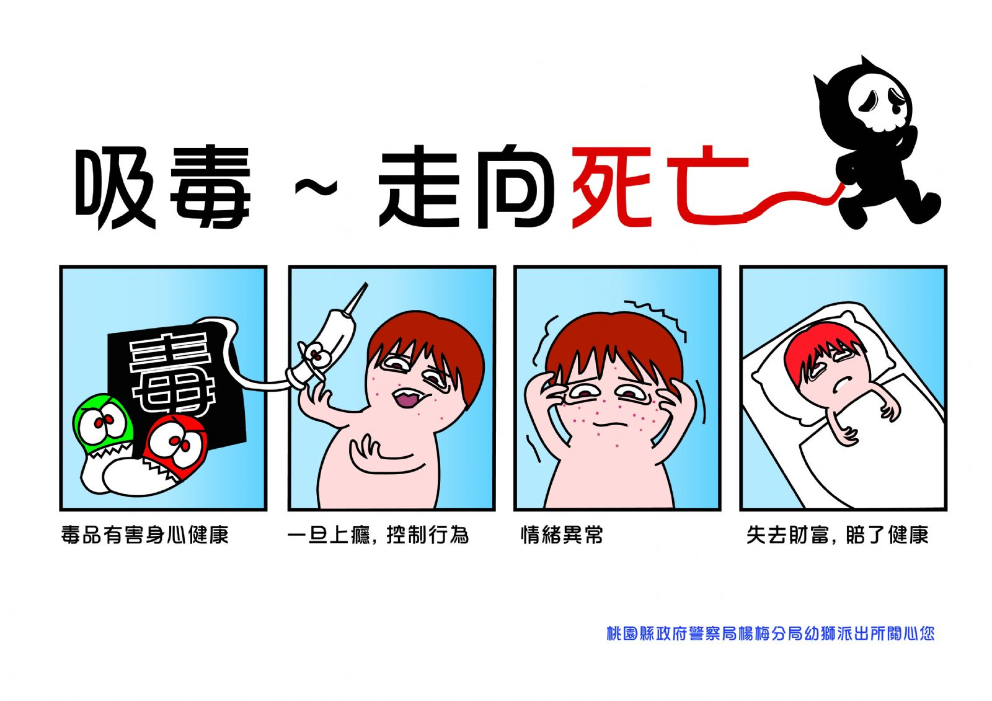



反毒
毒品，毒你，讓您樂極生悲。
尊重自我，請別讓毒品將你的靈魂帶走！
茫一時，悔一世，別讓毒品毀掉自己。

